Slide 1
人教版普通高中数学B版必修第二册 第六章
《向量的线性运算》
主 讲 人：张琳琳 东营市第一中学
审核指导： 王晓华 东营市第一中学

Slide 9
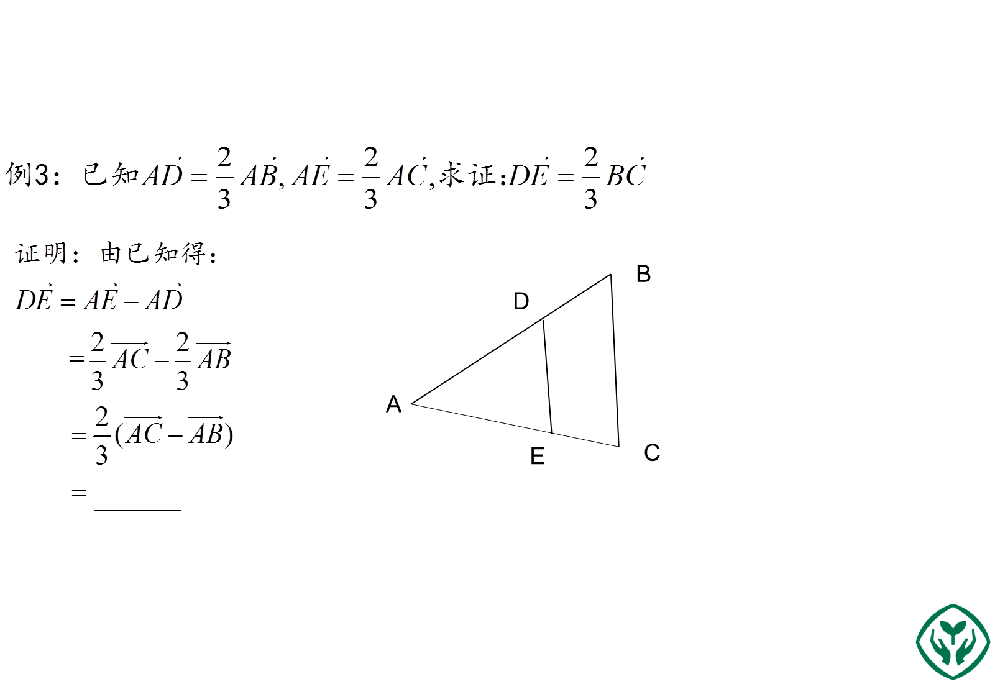

Slide 18
谢
谢
谢
看
看
谢
看
谢
谢
观
观
观

